Slide 1
“Érase una vez un bosque”
Pre kínder y kínder
Clases de artes visuales
Profesor Manuel López Roche

Slide 2
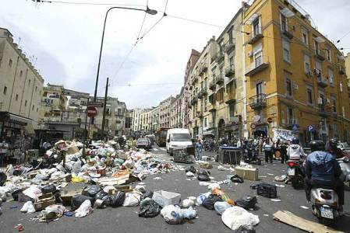
¡Bienvenidos ciudadanos de “Basurancagua”!
Hoy haremos un recorrido por nuestra ciudad (imaginaria) de basura, conocida como “Basurancagua” ,la cual esconde una historia muy divertida, y luego crearemos nuestra propia ciudad.
CUENTO
ACTIVIDAD
ME GUSTA
¡Vamos a conocerla!

Slide 3
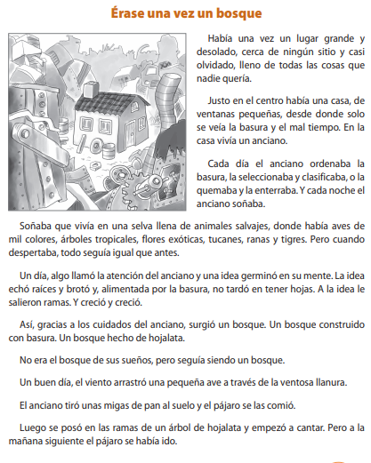
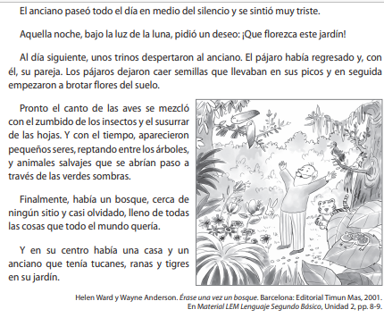

Slide 4
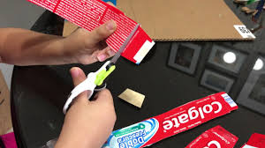
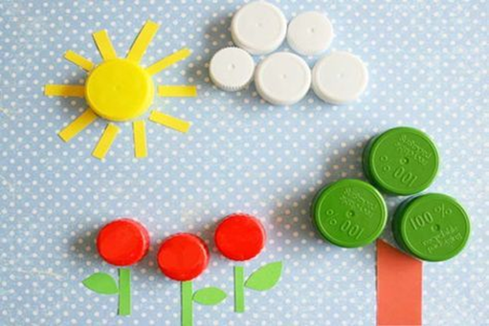
Actividad: ¡Crear “Basurancagua”!
Crearás tus propios edificios, árboles y autos de la ciudad “Basurancagua”. Lo harás usando materiales de reciclaje, pegamento en barra, tijeras y hojas pequeñas de arboles.
Iniciarás en tu hoja blanca que este horizontal, dibujando una calle.
Luego recortarás rectángulos de alguna caja y crearás dos edificios, que pegarás encima de la calle. Y le crearás ventanas con cuadrados del mismo material u otro que tengas.
Después pondrás las hojas pequeñas reunidas formando un árbol y le harás un tronco que puede ser dibujado o con un papel arrugado.
Por último crearemos un automóvil con cartón de algún envase de algún producto. Dibujarás un pequeño automóvil y lo recortarás para pegarlo sobre la calle.

Slide 5
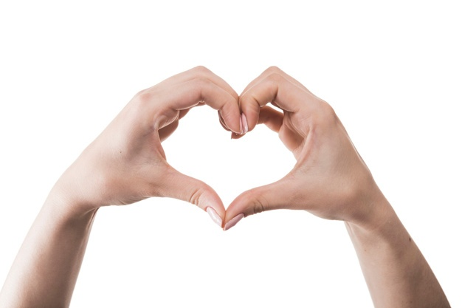
Ahora califiquemos con un “me gusta” “Me encanta ” o “me aburre”
¿Cómo trabajaste en la clase de hoy?
¿Escuchaste el cuento con atención?
¿Realizaste todo lo que pidió el profesor?
¿Creaste tu ciudad de reciclaje?
¿Qué te pareció la actividad?
¡Muchas felicidades!

